Slide 1
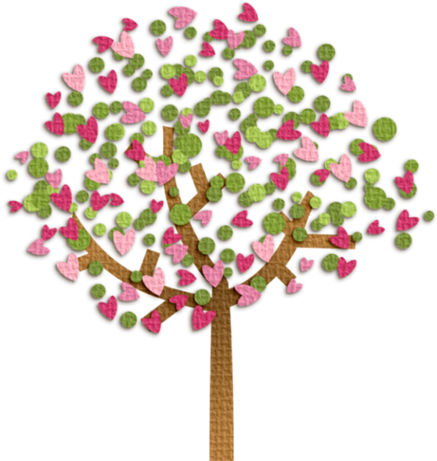
Copie les GN et souligne les adjectifs :
un gentil chien
des sapins verts
cette petite maison
le loup affamé
un sac vide
un gentil chien
des sapins verts
cette petite maison
Le loup affamé
un sac vide
ADJ 1
recreatisse.com
Copie les GN et souligne les adjectifs :
la souris grise
ce gros gâteau
du chocolat noir
un mauvais caractère
le renard rusé
la souris grise
ce gros gâteau
du chocolat noir
un mauvais caractère
le renard rusé
ADJ 2
recreatisse.com
Notes:
Un gentil chien

